Slide 1
软件架构理论及实践
华南理工大学计算机学院
高英
gaoying@scut.edu.cn
2012.2

Slide 2
课 程 内 容
◇ 软件体系结构概论
◇ 软件体系结构建模
◇ 软件体系结构风格
◇ 软件体系结构描述
◇ 动态软件体系结构
◇ Web服务体系结构
◇ 基于体系结构的软件开发
◇ 软件体系结构的分析与测试
◇ 软件体系结构评估
◇ 软件产品线体系结构

Slide 3
第10章 软件产品线体系结构
10.1 软件产品线的出现和发展
◇ 出现和发展
产品线的起源可以追溯到1976年Parnas对程序族的研究。软件产品线的实践早在20世纪80年代中期就出现。
据HP公司1996年对HP、IBM、NEC、AT＆T等几个大型公司分析研究，他们在采用了软件产品线开发方法后，使产品的开发时间减少1.5-2倍，维护成本降低2－5倍，软件质量提升5－10倍，软件重用达50%－80%，开发成本降低12%－15%。
软件产品线的发展得益于软件体系结构的发展和软件重用技术的发展。

Slide 4
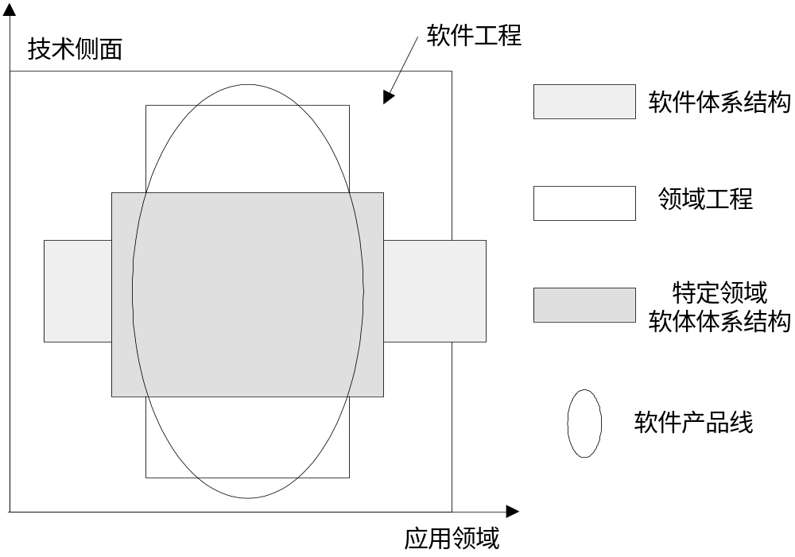
第10章 软件产品线体系结构
10.1 软件产品线的出现和发展
◇ 在软件工程中的地位

Slide 5
第10章 软件产品线体系结构
10.2 软件产品线概述
◇ 基本概念
◎ 将利用了产品间公共方面、预期考虑了可变性等设计的产品族称为产品线(Weiss和Lai)。
◎ 产品线就是由在系统的组成元素和功能方面具有共性和个性的相似的多个系统组成的一个系统族。
◎ 软件产品线就是在一个公共的软件资源集合基础上建立起来的，共享同一个特性集合的系统集合(Bass,Clements和Kazman)。
◎ 一个软件产品线由一个产品线体系结构、一个可重用构件集合和一个源自共享资源的产品集合组成，是组织一组相关软件产品开发的方式(Jan Bosch)。

Slide 6
第10章 软件产品线体系结构
10.2 软件产品线概述
◇ 基本概念
CMU/SEI的定义：“产品线是一个产品集合，这些产品共享一个公共的、可管理的特征集，这个特征集能满足选定的市场或任务领域的特定需求。这些系统遵循一个预描述的方式，在公共的核心资源(core assets)基础上开发的。”
根据SEI的定义，软件产品线主要由两部分组成：核心资源、产品集合。核心资源是领域工程的所有结果的集合，是产品线中产品构造的基础。也有组织将核心资源库称为“平台”。核心资源必定包含产品线中所有产品共享的产品线体系结构，新设计开发的或者通过对现有系统的再工程得到的、需要在整个产品线中系统化重用的软件构件。与软件构件相关的测试计划、测试实例以及所有设计文档，需求说明书和领域模型还有领域范围的定义也是核心资源，采用COTS的构件也属于核心资源。产品线体系结构和构件是用于软件产品线中的产品的构建和的核心资源最重要的部分。

Slide 7
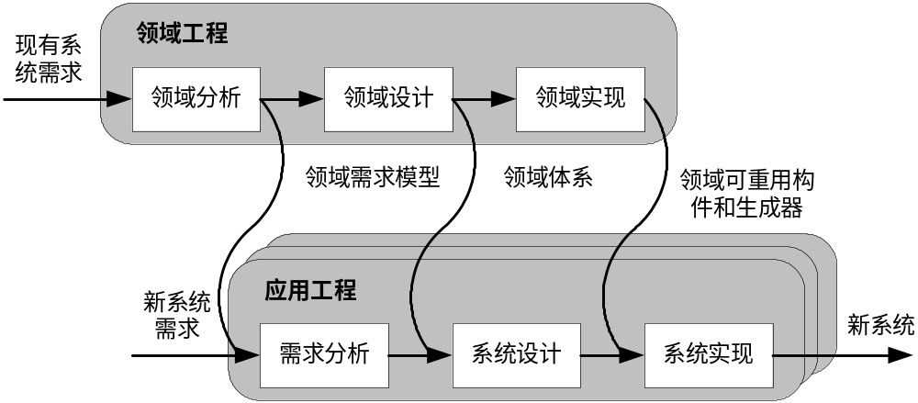
第10章 软件产品线体系结构
10.2 软件产品线概述
◇ 软件产品线的过程模型
1、双生命周期模型

Slide 8
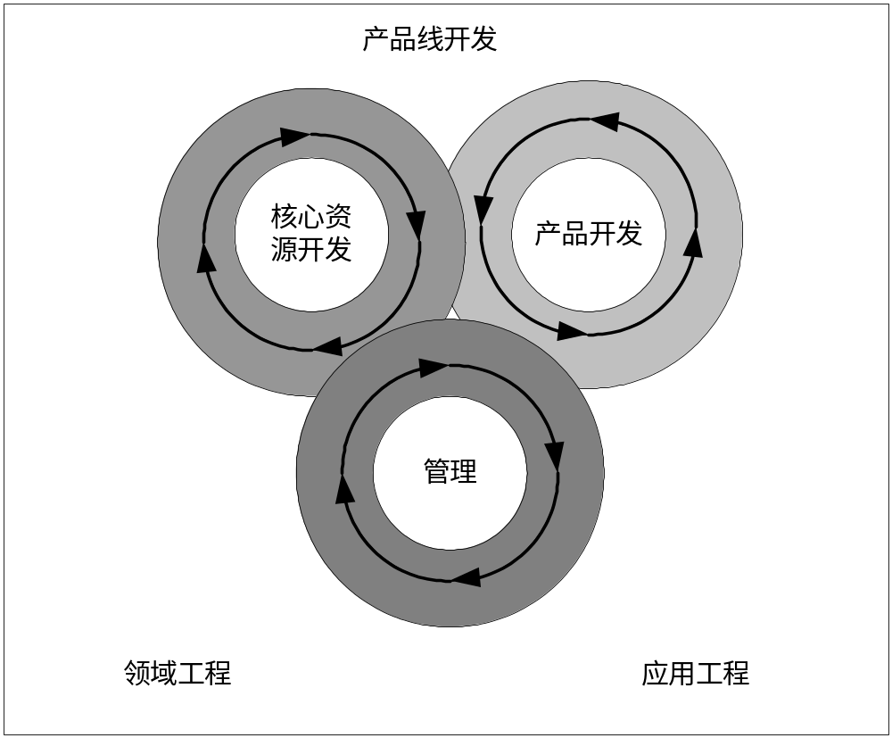
第10章 软件产品线体系结构
10.2 软件产品线概述
◇ 软件产品线的过程模型
2、SEI模型

Slide 9
第10章 软件产品线体系结构
10.2 软件产品线概述
◇ 软件产品线的过程模型
2、SEI模型
◎ 循环重复是产品线开发过程的特征，也是核心资源开发、产品线开发以及核心资源和产品之间协作的特征；
◎ 核心资源开发和产品开发没有先后之分；
◎ 管理活动协调整个产品线开发过程的各个活动，对产品线的成败负责；
◎ 核心资源开发和产品开发是两个互动的过程，三个活动和整个产品线开发之间也是双向互动的。

Slide 10
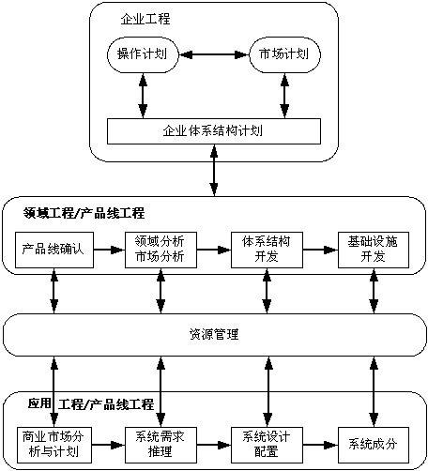
第10章 软件产品线体系结构
10.2 软件产品线概述
◇ 软件产品线的过程模型
3、三生命周期模型

Slide 11
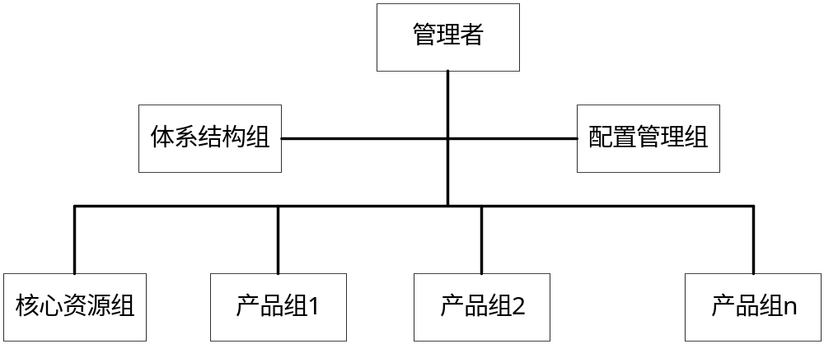
第10章 软件产品线体系结构
10.2 软件产品线概述
◇ 软件产品线的组织结构

Slide 12
第10章 软件产品线体系结构
10.2 软件产品线概述
◇ SEI产品线组织结构(1)
将产品线组织分为四个工作小组：
◎ 市场人员是产品线和产品能力、客户需求之间的沟通桥梁；
◎ 核心资源组负责体系结构和其他核心资源的开发；
◎ 应用组负责交付给客户的系统的开发；
◎ 管理者负责开发过程的协调、商务计划等。

Slide 13
第10章 软件产品线体系结构
10.2 软件产品线概述
◇ SEI产品线组织结构(2)
设有独立核心资源小组的组织结构通常合适于至少由50到100人组成的较大型的软件开发组织，设立独立的核心资源小组可以使小组成员将精力和时间集中在核心资源的认真的设计和开发上，得到更通用的资源。
另外一种典型的组织结构不设立独立的核心资源小组，核心资源的开发融入各系统开发小组中，只是设立专人负责核心资源开发的管理。这种组织结构的重点不在核心资源的开发上，所以比较适合于组成产品线的产品共性相对较少，开发独立产品所需的工作量相对较大的情况。也是小型软件组织向软件产品线开发过渡时采用的一种方法。

Slide 14
第10章 软件产品线体系结构
10.2 软件产品线概述
◇ Jan Bosch产品线组织结构(1)
◎ 开发部门：所有的软件开发集中在一个部门，每个人都可承担领域工程和应用工程中适合的任务，简单、利于沟通，适用于不超过30人的组织。
◎ 业务部门：每个部门负责产品线中一个和多个相似的系统，共性资源由需要使用它的一个和几个部门协作开发，整个团体都可享用。资源更容易共享，适用于30－100人的组织，主要缺点是业务部门更注重自己的产品而将产品线的整体利益放在第二位。

Slide 15
第10章 软件产品线体系结构
10.2 软件产品线概述
◇ Jan Bosch产品线组织结构(2)
◎ 领域工程部门：有一个专门的单位——领域工程部门负责核心资源库的开发和维护，其他业务单位使用这些核心资源来构建产品。这种结构可有效的降低通讯的复杂度、保持资源的通用性，适于超过100人的组织。缺点是难以管理领域工程部门和不同产品工程部门之间的需求冲突和因此导致的开发周期增长。
◎ 层次领域工程部门：对于非常巨大和复杂的产品线可以设立多层（一般为两层）领域工程部门，不同层部门服务的范围不同。这种模型趋向臃肿，对新需求的响应慢。

Slide 16
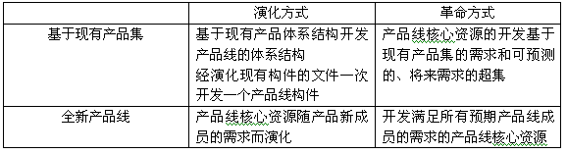
第10章 软件产品线体系结构
10.2 软件产品线概述
◇ 软件产品线的建立方式

Slide 17
第10章 软件产品线体系结构
10.2 软件产品线概述
◇ 软件产品线的演化
从整体来看，软件产品线的发展过程有三个阶段，开发阶段、配置分发阶段和演化阶段。
引起产品线体系体系结构演化的原因：产品线与技术变化的协调、现有问题的改正、新功能的增加、对现有功能的重组以允许更多的变化等等。
产品线的演化包括产品线核心资源的演化、产品的演化和产品的版本升级。这样在整个产品线就出现了：核心资源的新旧版本、产品的新旧版本和新产品等。它们之间的协调是产品线演化研究的主要问题。

Slide 18
第10章 软件产品线体系结构
10.3 框架和应用框架技术
框架是封装了特定应用族抽象设计的抽象类的集合，框架又是一个模板，关键的方法和其他细节在框架实例中实现 。
应用框架又称为通用应用，是为一个特定应用领域的软件系统提供可重用结构的一组相互协作的类的集合。
◎ 黑盒框架
◎ 白盒框架

Slide 19
第10章 软件产品线体系结构
10.4 软件产品线基本活动
◇ 产品线基本活动

Slide 20
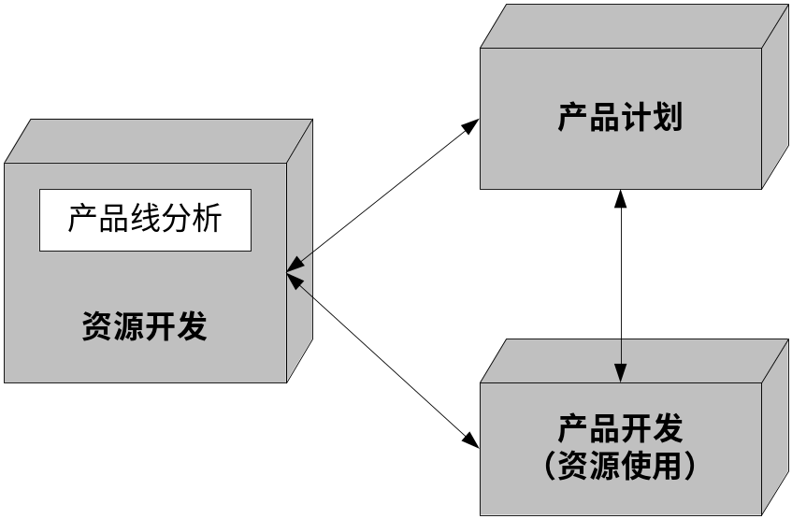
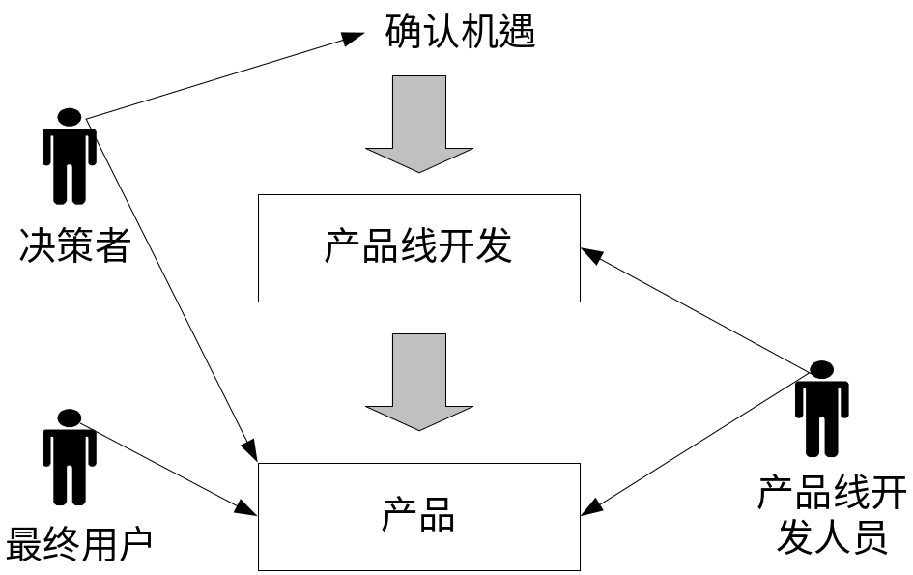
第10章 软件产品线体系结构
10.4 软件产品线基本活动
◇ 产品线分析

Slide 21
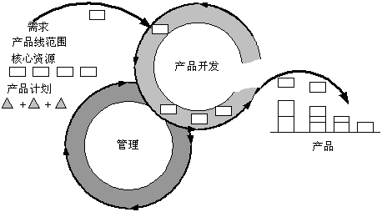
第10章 软件产品线体系结构
10.4 软件产品线基本活动
◇ 产品开发

Slide 22
第10章 软件产品线体系结构
10.5 产品线体系结构的设计
◇ 产品线体系结构简介
◎ 软件产品线体系结构指一个软件开发组织为一组相关应用或产品建立的公共体系结构。
◎ 同领域模型一样，软件产品线体系结构中也可以分为共性部分和个性部分。
◎ 产品线体系结构是产品线核心资源的早期和主要部分，在产品线的生命周期中，产品线体系结构应该保持相对小和缓慢的变化以便在生命周期中尽量保持一致。产品线体系结构要明确定义核心资源库中软件构件集合及其相关文档。

Slide 23
第10章 软件产品线体系结构
10.5 产品线体系结构的设计
◇ 产品线体系结构的标准化和定制
◎ 为适应应用的规模增大、复杂度提高，软件技术不断发展，相继出现了中间件技术、软件产品线等。
◎ 体系结构风格是一个使产品和产品线具有良好的可移植性的结构，产品和产品线通过最小的修改就可移植到一个新的平台上。

Slide 24
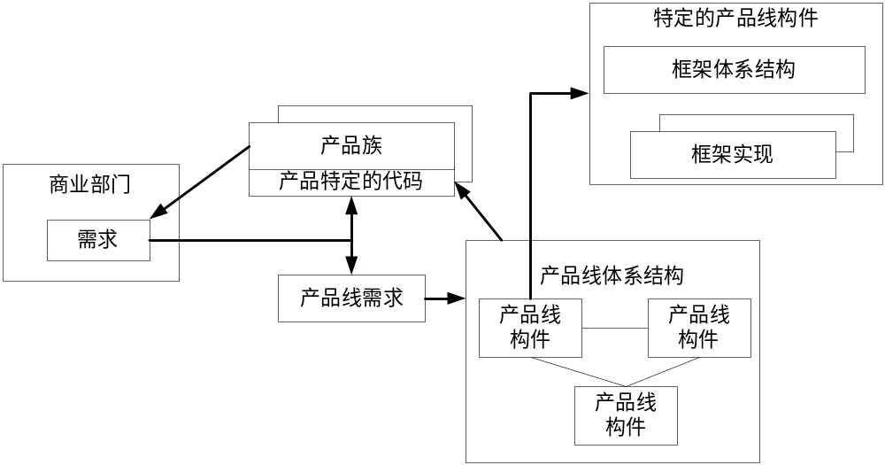
第10章 软件产品线体系结构
10.5 产品线体系结构的演化

Slide 25
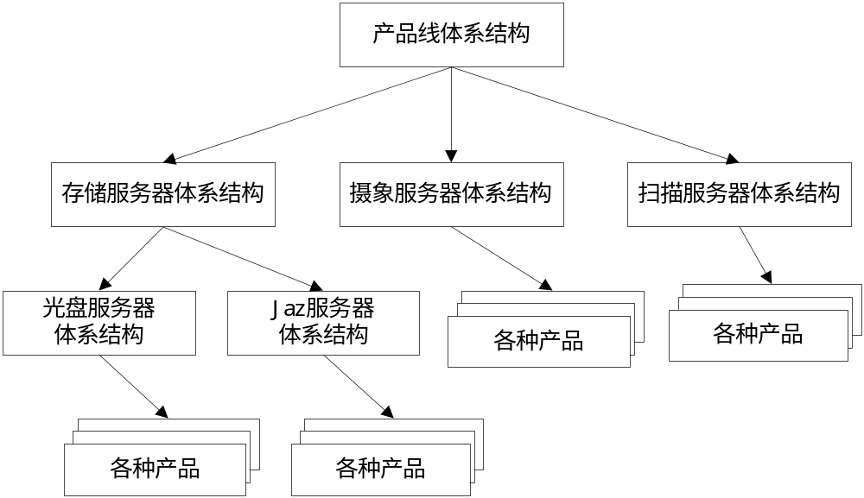
第10章 软件产品线体系结构
10.5 产品线体系结构的演化
◇ 背景介绍

Slide 26
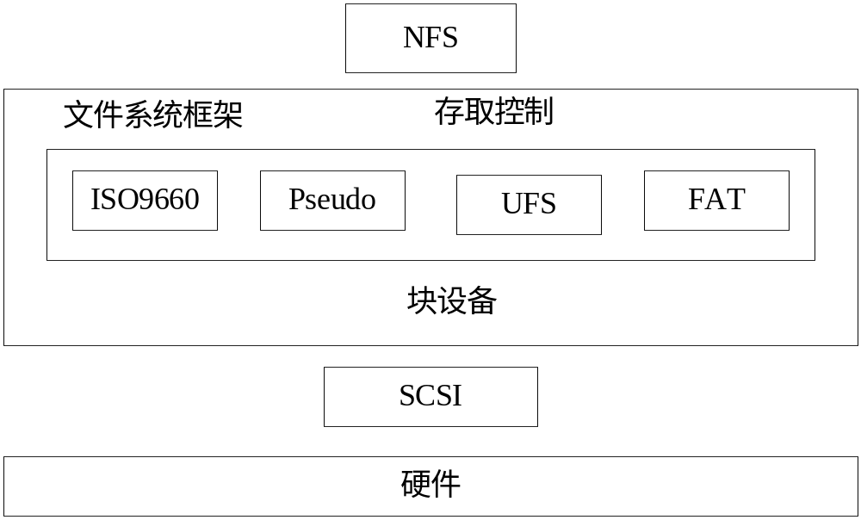
第10章 软件产品线体系结构
10.5 产品线体系结构的演化
◇ 背景介绍
第一代文件系统框架

Slide 27
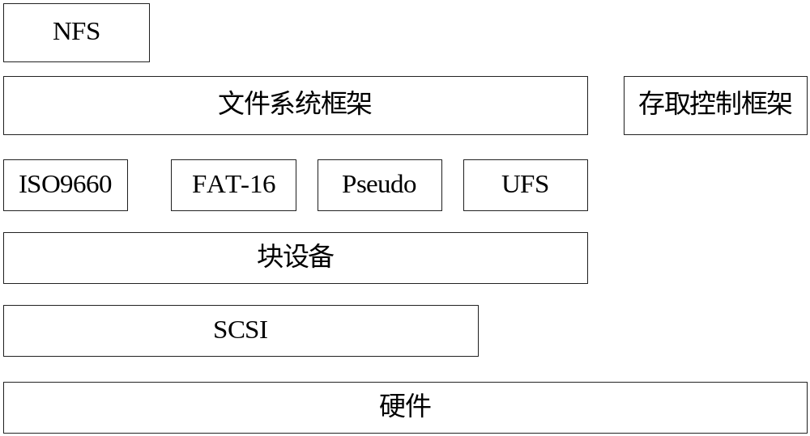
第10章 软件产品线体系结构
10.5 产品线体系结构的演化
◇ 背景介绍
第二代文件系统框架

Slide 28
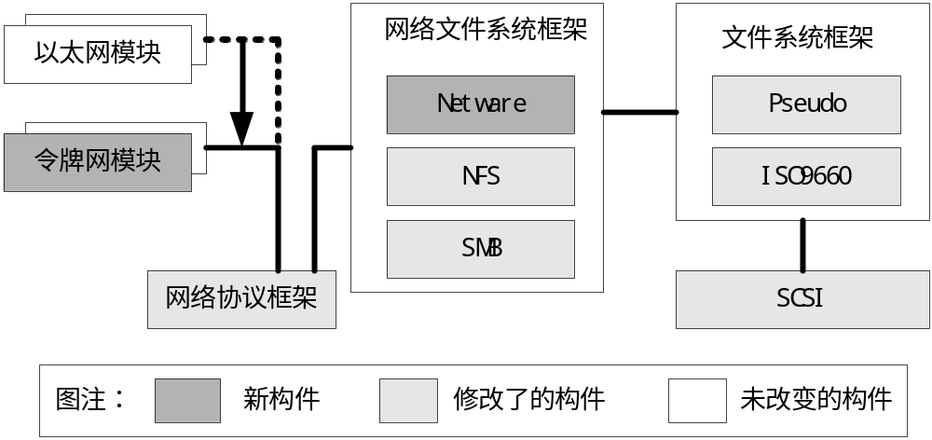
第10章 软件产品线体系结构
10.5 产品线体系结构的演化
◇ 两代产品的各种发行版本
第一代产品的第二个版本

Slide 29
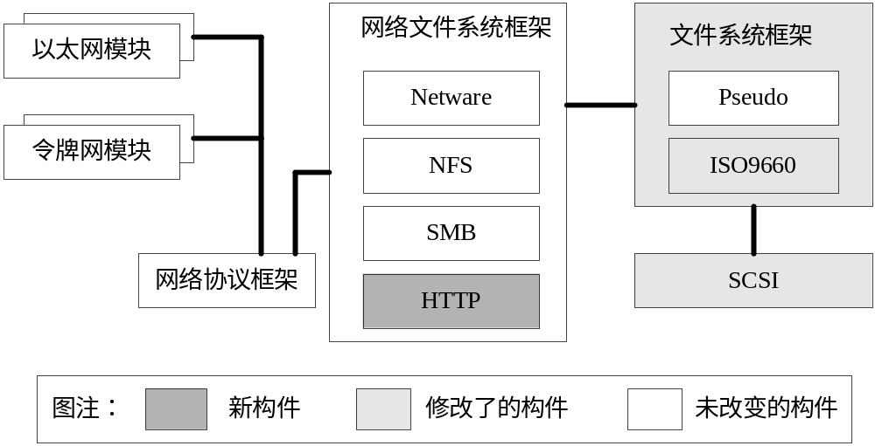
第10章 软件产品线体系结构
10.5 产品线体系结构的演化
◇ 两代产品的各种发行版本
第一代产品的第三个版本

Slide 30
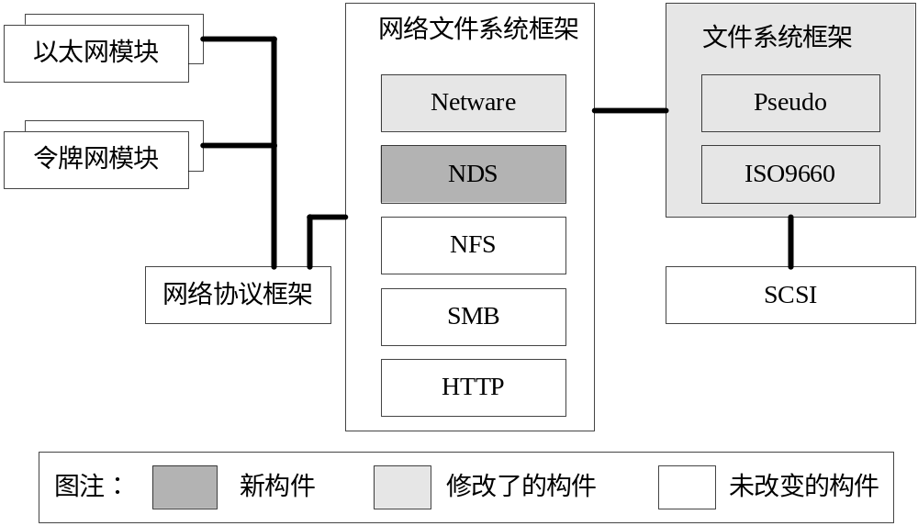
第10章 软件产品线体系结构
10.5 产品线体系结构的演化
◇ 两代产品的各种发行版本
第一代产品的第四个版本

Slide 31
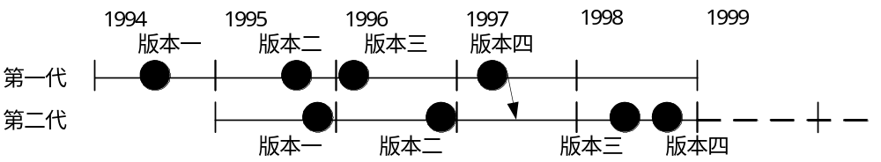
第10章 软件产品线体系结构
10.5 产品线体系结构的演化
◇ 两代产品的各种发行版本
文件系统框架的时间线

Slide 32
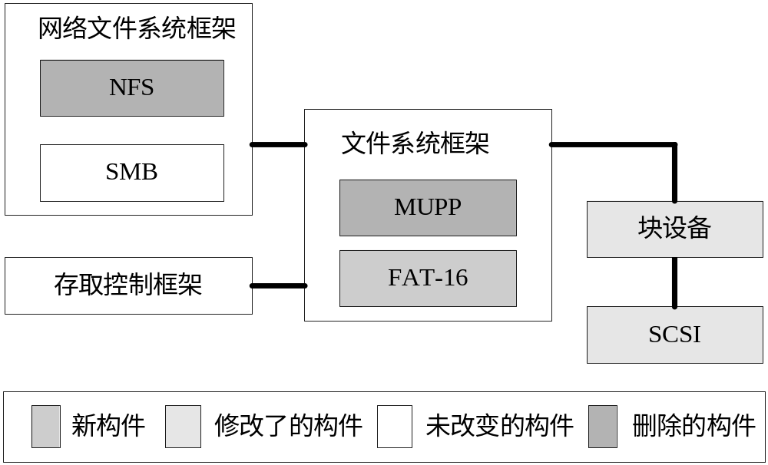
第10章 软件产品线体系结构
10.5 产品线体系结构的演化
◇ 两代产品的各种发行版本
第二代产品的第二个版本

Slide 33
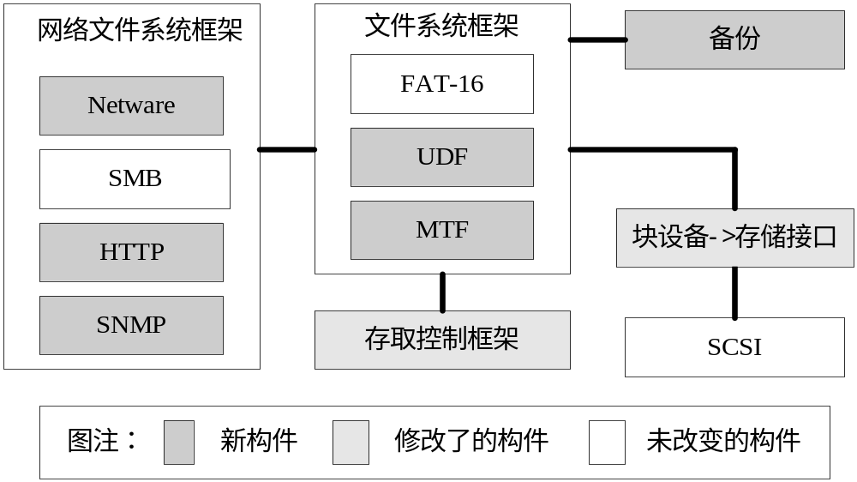
第10章 软件产品线体系结构
10.5 产品线体系结构的演化
◇ 两代产品的各种发行版本
第二代产品的第三个版本

Slide 34
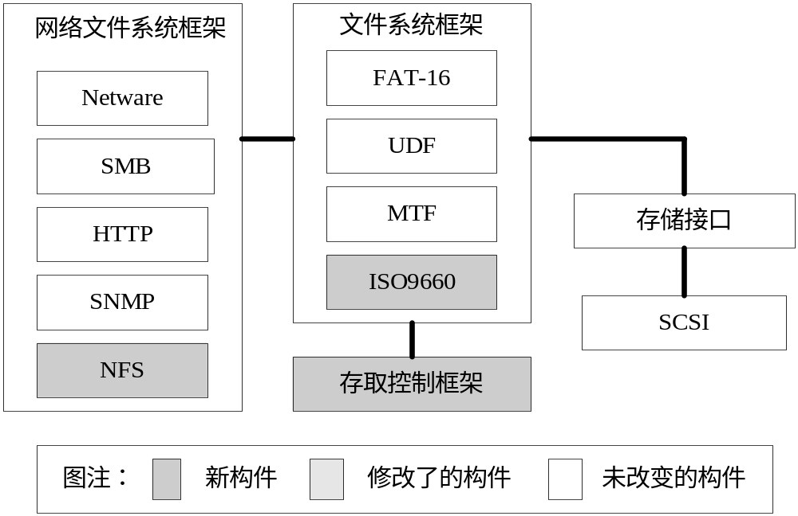
第10章 软件产品线体系结构
10.5 产品线体系结构的演化
◇ 两代产品的各种发行版本
第二代产品的第四个版本

Slide 35
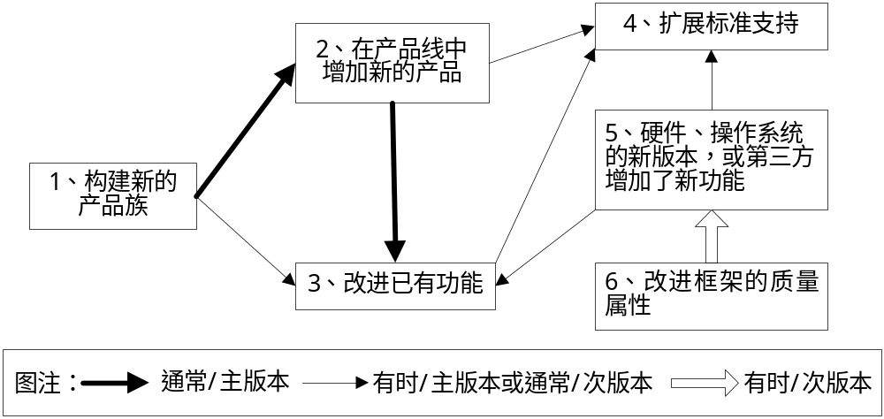
第10章 软件产品线体系结构
10.5 产品线体系结构的演化
◇ 需求和演化的分类
需求分类之间的关系

Slide 36
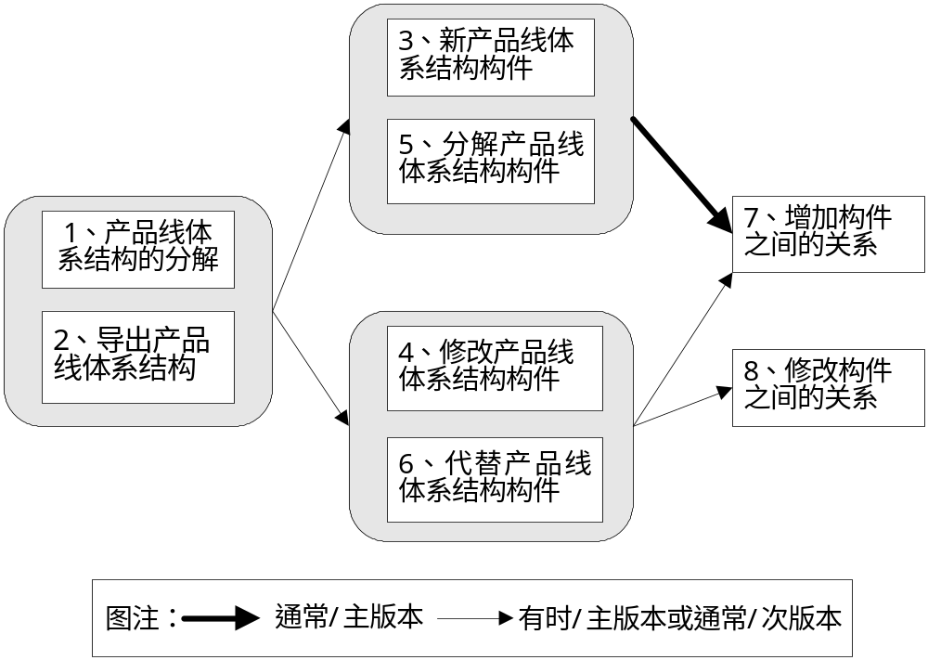
第10章 软件产品线体系结构
10.5 产品线体系结构的演化
◇ 需求和演化的分类
产品线体系结构分类之间的关系

Slide 37
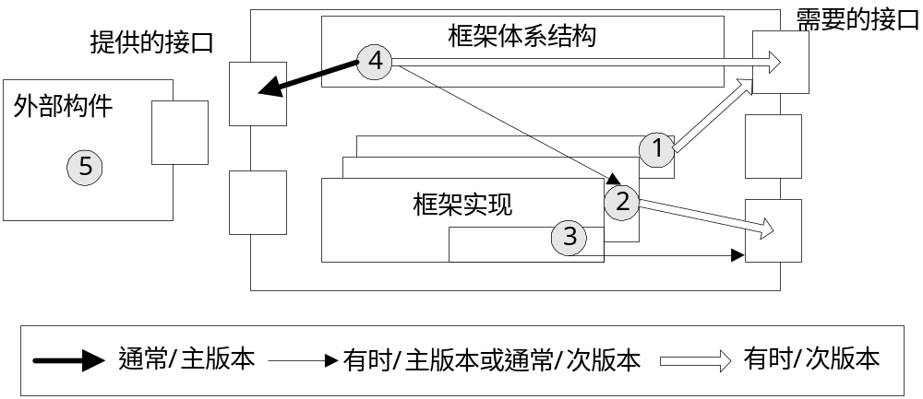
第10章 软件产品线体系结构
10.5 产品线体系结构的演化
◇ 需求和演化的分类
产品线体系结构构件演化分类

Slide 38
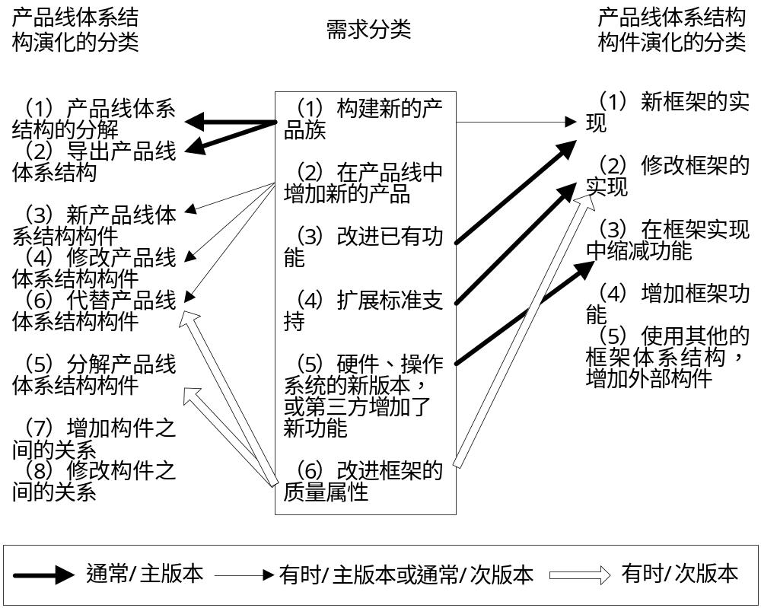
第10章 软件产品线体系结构
10.5 产品线体系结构的演化
◇ 需求和演化的分类
各种演化之间的关系

Slide 39
第10章 软件产品线体系结构
本章作业与思考题
A公司是一家相对较大的软件和硬件企业，专业从事网络设备的开发。从单一的产品开始，现在，已经延伸到包括摄相服务器、扫描服务器、光盘服务器以及其他的存储服务器在内的产品。公司原来的产品都是一个一个地开发，每个软件组织一个项目组。为了适应快速变化的市场，降低开发成本，公司想引入产品线方法。然而，软件产品线开发涉及了一个软件开发组织的多个产品，选择了软件产品线意味着要承担由此带来的许多风险。
所以，公司的CTO王总决定在弄清三个问题之后再做决定，首先就是本公司的业务范围是否适合使用产品线方法，其次是如何在原有产品的基础上建立产品线，最后是成功实施产品线的主要因素是什么？
[问题1]
请用100字以内文字说明A公司是否适合采用产品线方法？为什么？
[问题2]
请用200字以内文字说明如何在原有产品的基础上建立产品线？
[问题3]
请用150字以内文字说明成功实施产品线的主要因素是什么？

